Slide 1
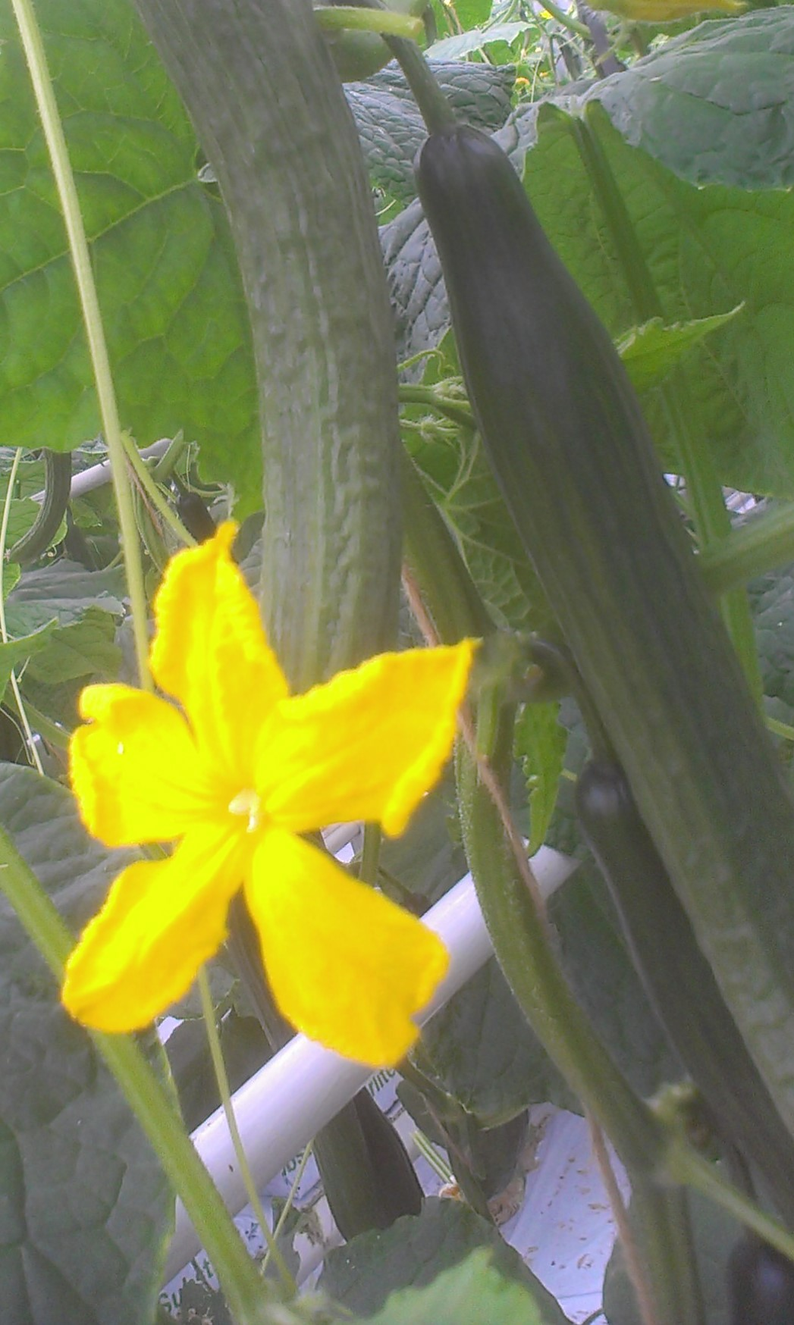
RASSEN 2022-2023

Slide 2
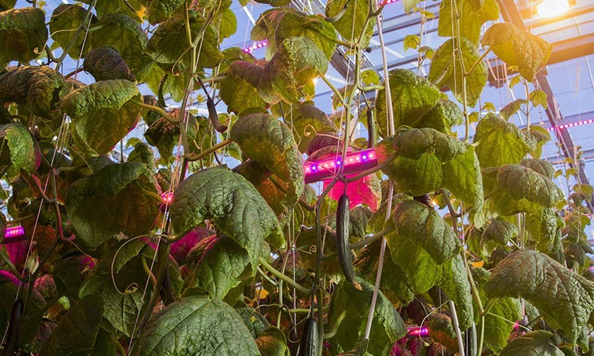
Toch wel wat gebeurd
Areaal al jaren rond 600 ha, laatste jaren stijgende trend, nu +35 ha
Meer herfsttomaat (nu ong 120 ha)
Hogedraad doorgegroeid naar rond 230 ha
Belichting, incl hybride en LED (100 ha), lampen blijven uit
Telen met minimaal energie/zonder energie

Slide 3
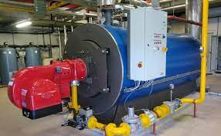
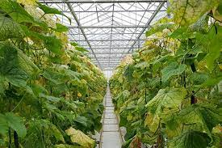
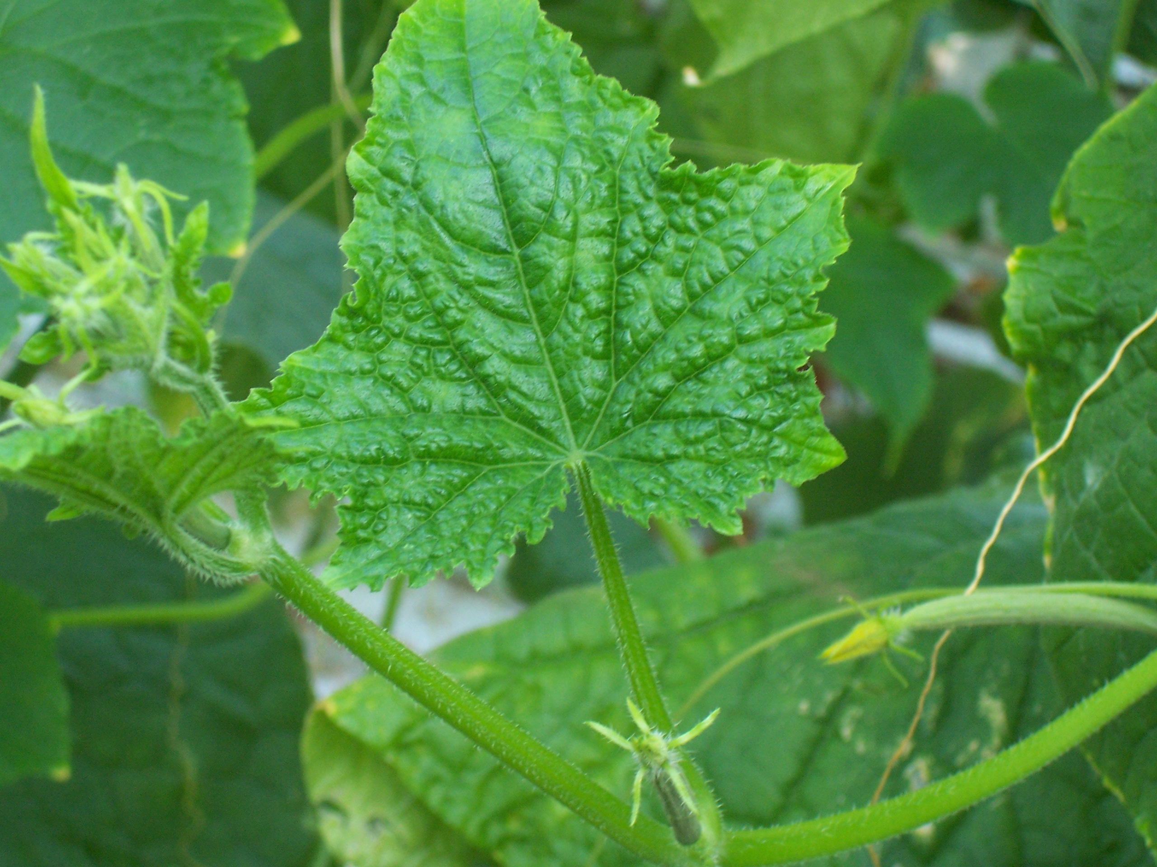
Komend jaar: uitdagingen

Slide 4
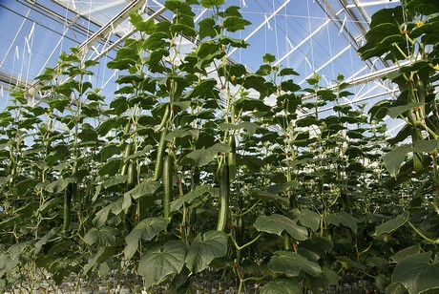
Onbelichte hogedraadteelt
Skyper RZ: al 4 jaar ervaring.
* stond dit jaar 50 ha van.
* Sterk en gewas prima in balans. Prima uniforme vruchten die zowel wat kleiner (30- 35ér) als grover (40érs) geoogst kunnen worden.
* Sterk wortelgestel, prima arbeidsprestaties, uithouding.

Slide 5
Onbelichte hogedraadteelt
Nieuwe proeven:
24-HW319 RZ(pm IR, sterke plant, sterke zetting, productie)
24-HW326 RZ (Skyper type, pm IR, bont IR, productie, sterke zetting)

Slide 6
Traditionele teelt
Galibier RZ: gekend om vroegheid, kwaliteit en vruchtgewicht.
* Meeldauw IR, sterk en krachtig, geschikt voor planten in december. Vroeg wisselen.

Slide 7
Traditionele teelt: bewezen goed:
Proloog: (stond dit jaar ruim170 ha) dé standaard, ook voor 2023.
* Kan zowel vroeger in januari als laat in maart. Zeer geschikt voor langere doorteelt. Proloog kan ook voor 2x gezet worden).
* Enorme bandbreedte, meeldauw IR, diesel, doet het eigenlijk overal en op elke teeltlijn: snel voor een kortere teelt en met uithouding voor een lange teelt. * Arbeid en kwaliteit dik in orde.
* Sterk op vruchtmycos
* Dwerggroei aandachtspunt (zeker bij laag energie input), evenals zwarte vruchten bij onbalans.

Slide 8
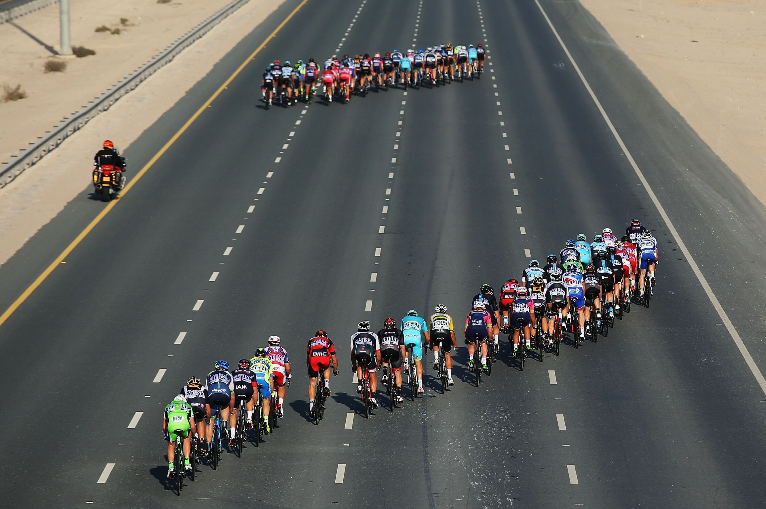
Traditionele teelt: nieuw met ervaringen
Crosswind RZ
IR meeldauw
Ras met iets meer snelheid en groeikracht, welke vooral vroeger een snellere vrucht geeft. Kan vanaf eind dec. tot eind jan.
Bij langere teelten opletten voor teveel groei.
Vruchten in de lijn met Proloog, dus prima kwaliteit

Slide 9
Sterrata RZ
Stond dit jaar rond 35 ha.
Meeldauw IR (en beetje bont)
Open gewastype, makkelijk te schermen, zeker met folie.
Snelle vroege productie
Meer stuks dan bv Proloog, vruchtgewicht gelijk
Open en rustig gewastype
Prima om eind januari-februari mee te starten

Slide 10
Sterrata RZ: beter in eerste stuk dan Proloog
Teler |  | Cijfers tot | Proloog stuks | Sterrata stuks |  | Proloog vr. gew. | Sterrata vr. gew.
A |  | 23-4 | 49,2 | 52,5 |  | 407 | 393
B |  | 13-4 | 43,9 | 47,4 |  | 411 | 423
C |  | 15-5 | 39 | 41,7 |  | 424 | 419
D |  | 15-5 | 39,5 | 41,5 |  | - | -
E |  | 30-3 | 34,9 | 37,3 |  | 403 | 404
F |  | 21-4 | 36,7 | 38,8 |  | 419 | 428
G |  | 27-3 | 27,9 | 28,3 |  | 403 | 398
H |  | 27-3 | 29,6 | 30,4 |  | 390 | 390
I |  | 20-4 | 44,1 | 47,6 |  | 406 | 414

Slide 11
Nieuwe proefnummers 2023
24-HT029RZ; pm IR, hoge stuksproductie, 10 gram onder Proloog/Sterrata
24-HT030RZ; pm IR, hoge productie, open plant, sterk tegen mycos, kwaliteit++

Slide 12
Komend jaar
Weer meer verlating door energie
Areaal iets stijgend +35 ha ? (enkele tomaat, enkele andere, toch ook stoppers)
Belichting “pas op de plaats”, enkeling ondersteunend mits stroomprijs…
Meer “koude/lichtgestookte”teelten
Hogedraad lijkt stabiel areaal, plus wat tomaat uitbreiding
Als de markt nét zo reageert als afgelopen jaar…
Ziektedruk blijft hoog: meeldauw (zonder Rocket), Cabyv, Bontvirus, Pyhtium (met minder Aaterra)

Slide 13
Onzekere tijden, veel wijsheid toegwenst

